Slide 1
Tuần 30
Bài 64: Phép trừ dạng
27 – 4; 63 – 40 - Tiết 2
TOÁN 1

Slide 2





LUYỆN TẬP

Slide 3

3
Tính theo mẫu:
Mẫu :
63
* 3 trừ 0 bằng 3, viết 3
-
40
* 6 trừ 4 bằng 2, viết 2
2
3
Vậy 63 - 40 = 23
48
36
75
86
-
-
-
-
30
10
30
20
18
26
45
66

Slide 4
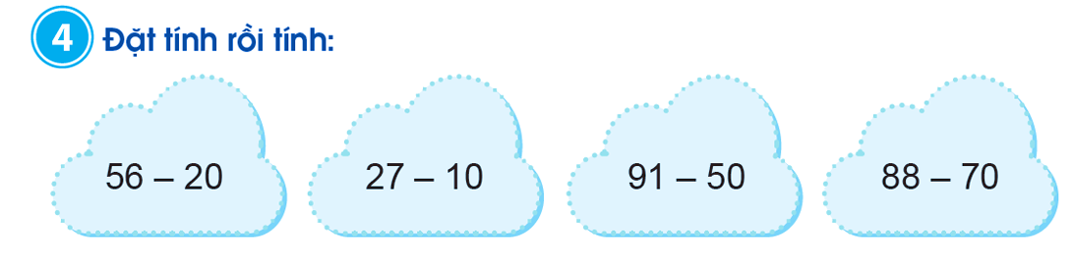
4
Đặt tính rồi tính:
56
27
91
88
-
-
-
-
20
10
50
70
36
17
41
18

Slide 5
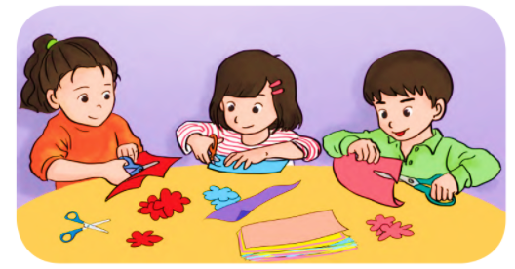
5
Trang có 36 tờ giấy màu. Trang cắt hoa hết 6 tờ.
Hỏi Trang còn lại bao nhiêu tờ giấy màu ?
Phép tính :
36
-
6
?
=
?
?
?
30
Trả lời :
30
Trang còn lại tờ giấy màu.
?

Slide 6
VẬN DỤNG

Slide 7

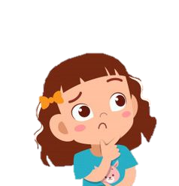

Kể các tình huống trong thực tế liên quan đến phép trừ
dạng 27 – 4 hoặc 63 - 40 , đặt ra bài toán cho tình huống đó.
? ? ?

Slide 8

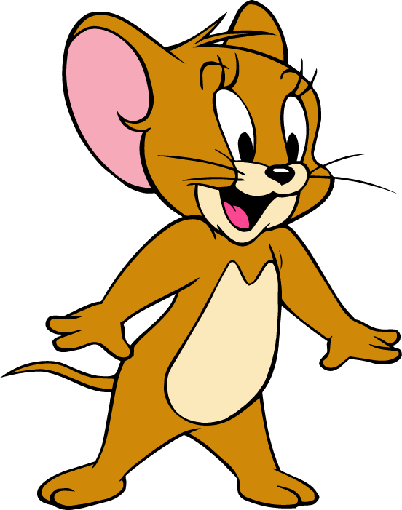

Tom and jerry
Nhấn nút Play để bắt đầu.
Đọc kỹ nội dung câu hỏi, nhấn chọn phương án đúng. Nếu trả lời đúng sẽ xuất hiện miếng bánh chuột Jerry sẽ tiến về phía miếng bánh đó, trả lời sai mèo Tom sẽ xuất hiện. Trả lời đúng bạn nhận được một phần quà. Trả lời sai, quyền trả lời thuộc về người khác.
Trong thời gian 5 giây bạn phải vừa suy nghĩ vừa đưa ra câu trả lời. Trả lời đúng thì người chơi khác có thể nhấn Next để tiếp tục!

Slide 9
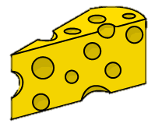



Tom and jerry

Slide 10
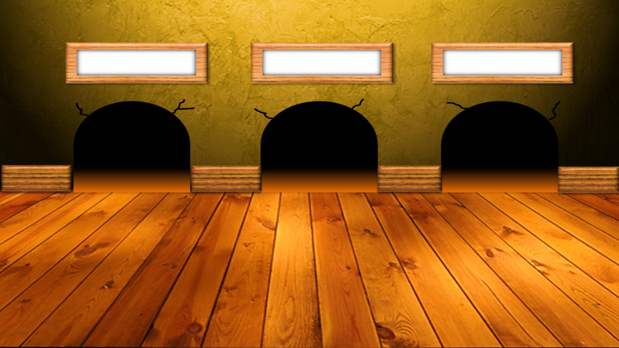
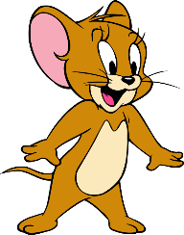
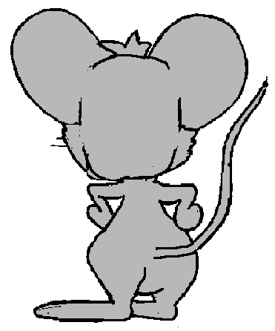

A. 17
B. 12
C. 27
GOOD!
NEXT
87 – 60 = ?

Slide 11
A. 35
B. 44
C. 55
GOOD!
NEXT
45 – 10 = ?

Slide 12
A. 10
B.20
C.30
GREAT!
NEXT
68 - ….. = 48

Slide 13
A.85
B.90
C.95
GOOD!
NEXT
….. – 50 = 45

Slide 14
A.8
B.9
C.10
GOOD!
NEXT
58 - …. = 50

Slide 15
CẢM ƠN CÁC BẠN NHÉ!

Slide 16







Tạm biệt và hẹn gặp lại!

